Slide 1
les soins palliatifs en pratiques
Formation médicale continue
Dinan le 10 avril
Dr V Morel
Service de soins palliatifs CHU Rennes
Vincent.morel@chu-rennes.fr

Slide 2

Un politique récente de développement des soins palliatifs
Plan cancer
Plan cancer
Plan SP
national 2
Plan SP
national 3
Plan SP
national 4
Plan SP national 1
2003
2007
2009
2012
2013
2015
2018
1999
2001
2002
2005
2006
2008
2010
2016
Loi SP
Loi Leonetti
Loi Clayes
Leonetti
Circulaire
Organisat.
Circulaire
d’organisat
Circulaire
EMSP/EHPAD
Centre national SP et fin de vie
01/2016
Décrets
02/2006
Observatoire
21/02/2010
2
Pr Morel CHU Rennes
Notes:
2

Slide 3
Une offre graduée de soins circulaire du 19 février 2002 circulaire du 25 mars 2008
À domicile/en EPHAD
À l’hôpital
Equipe mobile de soins palliatifs
  Rôle de conseil
  Prise en charge du patient dans le service référent
Lits identifiés de soins palliatifs
  Service à haute activité palliative
  Autonomisation de l’équipe médicale et paramédicale
Unité de soins palliatifs
  Prise en charge des situations particulièrement complexes, lourdes
Médecin traitant et son réseau
  Le pivot de la prise en charge
Réseau de soins palliatifs
Équipe mobile de soins palliatifs
Service d’ HAD
  Mobilisation qd complexité de la prise en charge

Slide 4

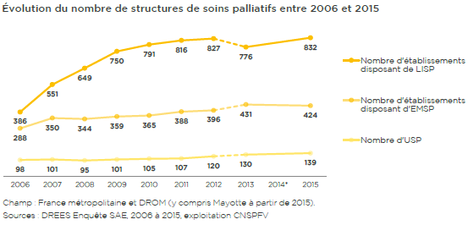
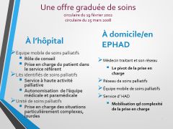
Quelques chiffres pour illustrer
550 000 décès par an en France 350 000 justifient d’un accès aux soins palliatifs
Environ 50 % des personnes ont accès à une équipe spécialisée
Morin L, Aubry R. Vingt-cinq années de développement de l’offre de soins palliatifs en France (1987—2013). Médecine palliative — Soins de support — Accompagnement — Éthique (2015),
Les structures de soins palliatifs
USP : 139 unités
EMSP: 424 équipes
LISP : 5040 Lits
Réseaux et PTA: 128 structures
22 équipes régionales pédiatriques
La fin de vie à domicile
70 % des française veulent vivre la fin de leur vie chez eux
70 % des décès ont lieu en institution
1 médecin généraliste : 2 à 4 situations/an
Modification de l’offre de soins à domicile
Données de sondages
60 % connaissent la loi
11 % ont rédigés des directives anticipées (versus 2 % en 2012) :
85% à 90 % favorable à l’euthanasie
Pr Morel CHU Rennes

Slide 5
Trajectoire de fin de vie
Le modèle de la cancérologie
Murray SA et al. Illness trajectories and palliative care. BMJ, 2005, vol. 330, n°7498, p. 1007-11

Slide 6
Etapes évolutives (exemple du cancer)
Vers une notion de soins continus
1° symptôme
(10⁹ cellules = 1g)
Décès
(10¹² cellules = 1kg)
Poursuite
évolutive
1° c. cancéreuse
Facteurs de risque
Génétiques
Externes
Rechute
Lésion
précancéreuse
Guérison
±
séquelles
Cancer
occulte
Rémission
Présomption Prévention Dépistage Dgc Phase curative Phase palliative
Phase de réadaptation
Notes:
6
Les besoins en certains soins de support existent avant la phase dgc : accompagnement psy voire accompagnement social en oncogénétique, psy dans le domaine de la prévention (tabac alcool drogues) ou du dépistage puis ensuite évidemment Cf. suite diapo suivantes

Slide 7
Trajectoire de fin de vie
Le modèle de la BPCO
Murray SA et al. Illness trajectories and palliative care. BMJ, 2005, vol. 330, n°7498, p. 1007-11

Slide 8
Trajectoire de fin de vie
Le modèle de la maladie d’Alzheimer
Murray SA et al. Illnesstrajectories and palliative care. BMJ, 2005, vol. 330, n°7498, p. 1007-11

Slide 9
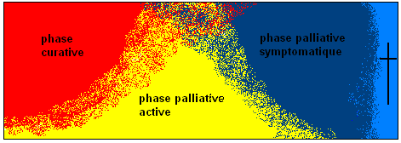
Notion de soins continus
Le malade
La famille
Les soignants
Le médecin

Slide 10
Les soins palliatifs ne sont pas mortels !
Early Palliative Care for Patients with Metastatic Non–Small-Cell Lung Cancer, New England Journal of Medicine, vol. 363, pp. 733-742, 2010
Présentation de l’étude
    151 patients présentant CPNPC. Même TTT de CT de référence constitution de 2 groupes:
      prise en charge « palliative » normale
      prise en charge « palliative » précoce
10
Résultats
      Amélioration de la qualité de vie
      Moins de TTT agressifs en fin de vie
      Amélioration de l’espérance de vie de 2, 7 mois (11.9- versus 8.9)
Analyse
      Des critiques méthodologiques.
      TTT efficace de la dépression, meilleure prise en charge des symptômes, moins d’hospitalisation
      Les soins palliatifs ne tuent pas !!!!!!
Notes:
10

Slide 11

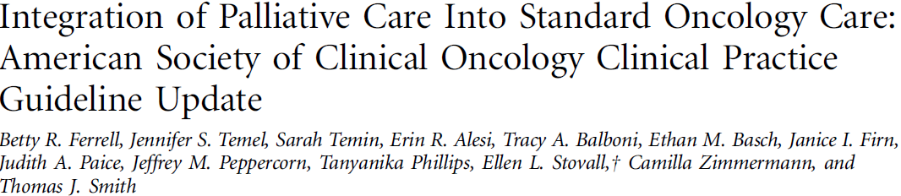
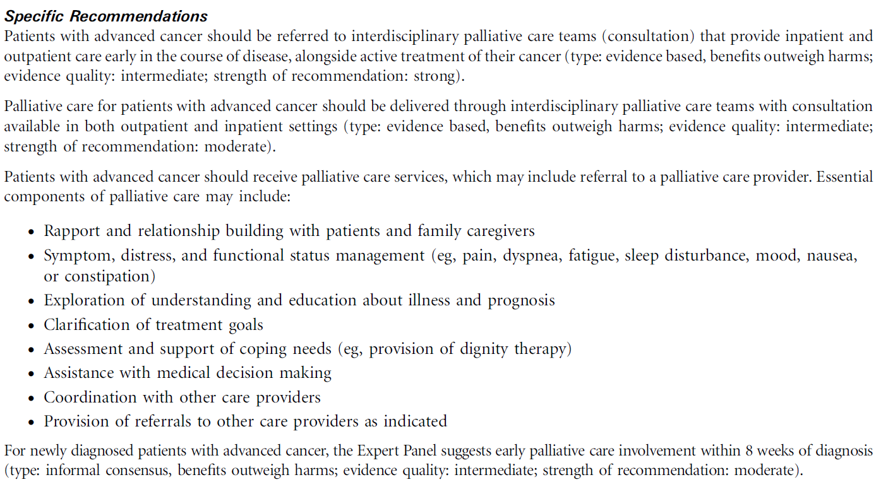

Slide 12
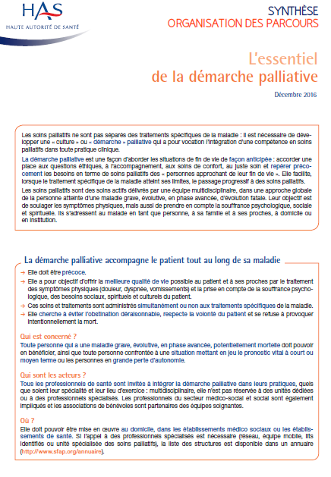
Quand faire appel
à une équipe de soins palliatifs ?
« Serais – je étonné si mon patient décédait dans l’année ? »
Moroni M and col he 'surprise' question in advanced cancer patients: A prospective study among general practitioners. Pallia Med 2014 24;28(7):959-964
http://www.has-sante.fr/portail/jcms/c_2730546/fr/l-essentiel-de-la-demarche-palliative

Slide 13

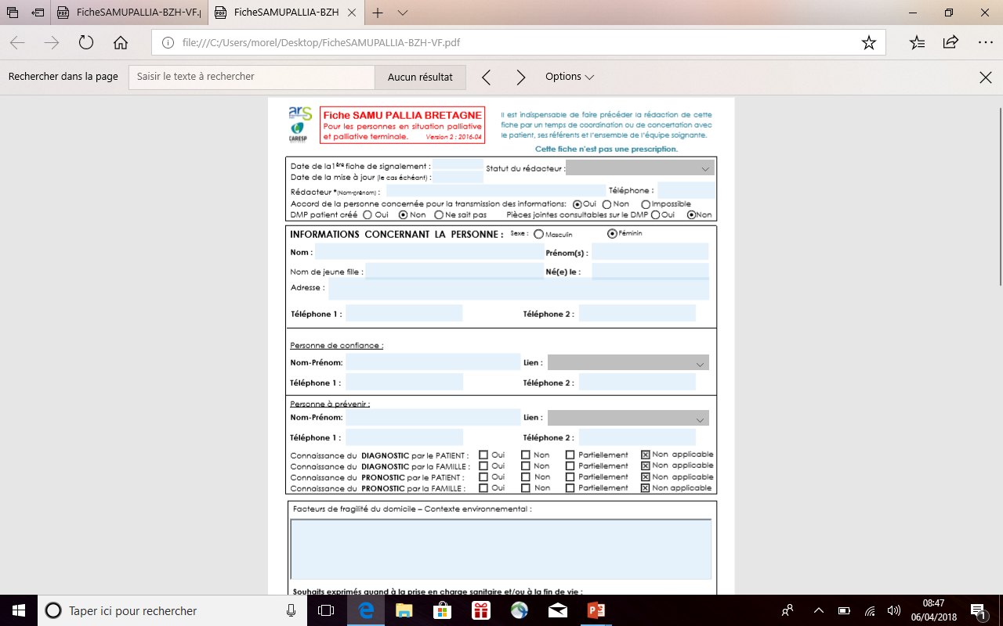
Une fiche de liaison avec le SAMU http://www.bretagnesoinspalliatifs.com/ressources-régionales/fiche-samupallia
Faire le lien avec les services de régulation et d’urgence
Discussion avec le patient
Les complications attendues
Remplissage lisible

Slide 14

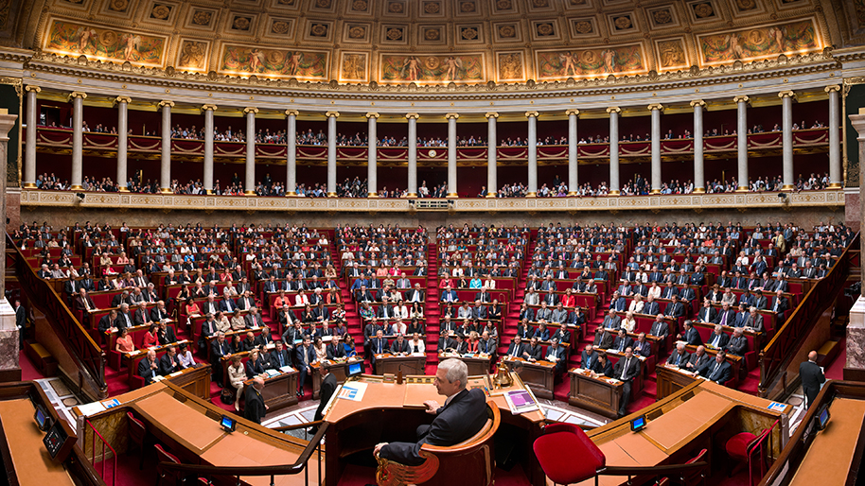

La loi Léonetti de 2005
Débat médiatisé (affaire Humbert)
Refus de l’acharnement déraisonnable
Renforcement de l’expression de la personne malade (PDC, DA )
Procédure collégiale
2 seules jurisprudences dont l’affaire Lambert
Arrêt du CE du 8 mars 2016 confirme les arrêts de l’affaire « Lambert »
Le médecin doit concilier 2 libertés fondamentales en cause, que sont le droit au respect de la vie et le droit du patient de consentir à un traitement médical et de ne pas subir un traitement qui serait le résultat d’une obstination déraisonnable.
Arrêt du CE du 24 juin 2014
Expression de la volonté : « Dans l’hypothèse où cette volonté demeurerait inconnue, elle ne peut être présumée comme consistant en un refus du patient d’être maintenu en vie »

Slide 15

La loi « Claeys Leonetti »
«Toute personne a le droit d’avoir une fin de vie digne et accompagnée du meilleur apaisement possible de la souffrance. .» Article 1
Confirmation du refus de l’acharnement thérapeutique « Lorsque les traitements apparaissent inutiles, disproportionnés ou lorsqu’ils n’ont d’autre effet que le seul maintien artificiel de la vie, ils peuvent être suspendus ou ne pas être entrepris »
Plus grande autonomie des patients avec des directives anticipées qui s’imposent
Une droit à la sédation profonde et continue dans certaines conditions « pour que les patients « puissent dormir pour ne pas souffrir avant de mourir » J Leonetti
Le droit d’être soulagé même si les traitements peuvent accélérer la survenue du décès. «Le médecin met en place l’ensemble des traitements analgésiques et sédatifs pour répondre à la souffrance réfractaire du malade en phase avancée ou terminale, même s’ils peuvent avoir comme effet d’abréger la vie. » principe du double effet

Slide 16
Une définition de l’obstination déraisonnable
 | En 2005 | En 2016
Les critères de la définition | Ces actes ne doivent pas être poursuivis par une obstination déraisonnable. Lorsqu'ils apparaissent inutiles, disproportionnés ou n'ayant d'autre effet que le seul maintien artificiel de la vie, | Ces actes ne doivent pas être mis en œuvre ou poursuivis lorsqu’ils résultent d’ une obstination déraisonnable. Lorsqu'ils apparaissent inutiles, disproportionnés ou n'ayant d'autre effet que le seul maintien artificiel de la vie, La nutrition et l’hydratation artificielles constituent des traitements qui peuvent être arrêtés
La place du médecin | ils peuvent être suspendus ou ne pas être entrepris | ils peuvent être suspendus ou ne pas être entrepris
Notes:
16

Slide 17
Refus de l’acharnement thérapeutique
 | En capacité de s’exprimer | Pas en capacité de s’exprimer
Ensemble des patients | Le médecin doit respecter la volonté de la personne malade. Après l’avoir informée des conséquence de ses choix et de leur gravité Le malade doit réitérer sa décision après un délai raisonnable. il peut faire appel à un autre membre du corps médical. | « Lorsque la personne est hors d'état d'exprimer sa volonté, la limitation ou l'arrêt de traitement susceptible d’entraîner son décès ne peut être réalisé sans » Respect d’une procédure collégiale procédure n° 2 Respect des directives anticipée procédure 1 À défaut consultation de la personnes de confiance, A défaut la famille, ou les proches Décision médicale La hiérarchie des avis est plus claire « le médecin a l’obligation de s’enquérir de l’expression de la volonté exprimée par le patient. En l’absence de directives anticipées, il recueille le témoignage de la personne de confiance ou, à défaut, tout autre témoignage de la famille ou des proches »

Slide 18
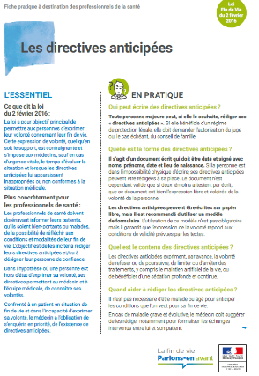
Les directives anticipées
Toute personne majeure peut rédiger des directives anticipées « pour le cas où elle serait un jour
hors d’état d’exprimer sa volonté »
« Indiquent les souhaits de la personne sur la fin de vie »
Un document est proposé par décret d’application
- situation imprévisible
- situation prévisible
poursuite – Limitation - Arrêt de traitement.
Exemple : dans le cadre de ma pathologie, je ne souhaiterai pas de trachéotomie.
Elles s’imposent aux médecins SAUF
- urgence vitale le temps de faire le diagnostic
si manifestement inapproprié ou non conforme à la situation médicale ( procédure collégiale)
Si refus de les appliquer: procédure collégiale
« Elles sont révocables à tout moment »
Pas de durée de validité
De la personne de confiance
La famille
Les proches
Elles priment sur l’avis
DR Morel le 17/02/2017
Notes:
18

Slide 19

la personne de confiance
Un parent
Un proche
Le médecin traitant ou autre
Qui peut être une personne de confiance ?
Pourquoi une personne de confiance ?
Pour être consultée et donner l’avis qui aurait pu être celui du patient
Si le patient est hors d’état d’exprimer sa volonté
Si le patient est hors d’état de recevoir l’information nécessaire
Comment être désigné « personne de confiance » ?
Désignation faite par écrit et révocable à tout moment
Proposée lors de chaque hospitalisation pour la durée du séjour
Son avis est moins important que les directives anticipées qui s’imposent
Son statut est renforcé par la loi
Le porte parole du malade

Slide 20


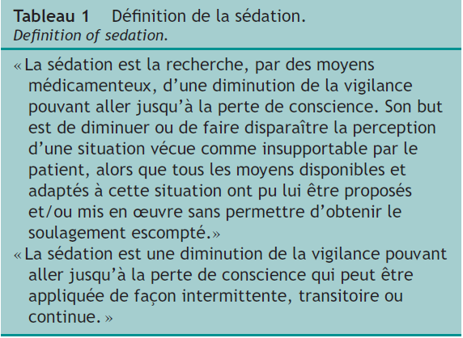
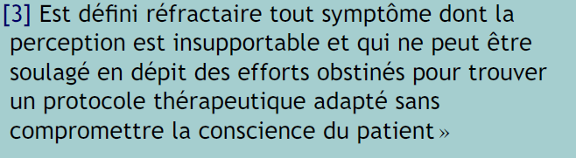
Les recommandations de la SFAP sur la sédation (2002 puis 2009)
«Le médecin met en place l’ensemble des traitements analgésiques et sédatifs pour répondre à la souffrance réfractaire du malade en phase avancée ou terminale, même s’ils peuvent avoir comme effet d’abréger la vie. » Article 4
Les points de repères essentiels
  Pratiques médicales bien identifiées, avec des reco de bonnes pratiques
  Intentionnalité claire pour différencier ce geste d’une euthanasie
Les différents contextes
  Situations à risque vitale immédiat (Hémorragie; asphyxie)
  Les symptômes réfractaires
  Arrêt de traitement
  Situations exceptionnelles (souffrance existentielle …)
La réversibilité: sédation temporaire ou continue
La molécule recommandée : le midazolam
Pr Morel CHU Rennes

Slide 21
Un droit à la sédation profonde et continue
S’il est en capacité de s’exprimer | À la demande du patient d’éviter toute souffrance et de ne pas subir d’obstination déraisonnable, une sédation profonde et continue provoquant une altération de la conscience maintenue jusqu’au décès associée à une analgésie et à l’arrêt de l’ensemble des traitements de maintien en vie
Dans 2 situations | Lorsque le patient atteint d’une affection grave et incurable et dont le pronostic vital est engagé à court terme présente une souffrance réfractaire au traitement | Lorsque la décision du patient atteint d’une affection grave et incurable d’arrêter un traitement engage son pronostic vital à court terme et est susceptible d’entrainer une souffrance insupportable.
S’il n’est pas en capacité de exprimer sa volonté (reprise de la situation de l’article 37) | au titre du refus de l’obstination déraisonnable, dans le cas où le médecin arrête un traitement de maintien en vie, le médecin applique une sédation profonde et continue provoquant une altération de la conscience maintenue jusqu’au décès associée à une analgésie.
Pr Morel CHU Rennes

Slide 22
Les médicaments à domicile
Tous sont accessible en soins palliatifs (rétrocession hospitalière)
Limiter aux maximum le nombre de médicaments
Limiter l’hydratation: patient plutôt sur un versant sec
Possibilité de la vois SC facile
Utiliser les médicaments que vous connaissez ( en particulier pour les antalgiques)
Joindre facilement une équipe de soins palliatifs
Même capacité de prise ne charge à domicile qu’à l’hôpital mais un très grand investissement de chacun

Slide 23
Les documents clés
Comment favoriser le maintien des personnes à domicile:
  Doc long https://www.has-sante.fr/portail/upload/docs/application/pdf/2016-07/fpc_sp_a_domicile__web.pdf
  synthèse https://www.has-sante.fr/portail/upload/docs/application/pdf/2016-07/v5-bat_fiche_organisation_parcours-sp_a_domicile_web.pdf
L’essentiel de la démarche palliative
  Docu long https://www.has-sante.fr/portail/upload/docs/application/pdf/2016-12/mc_247_lessentiel_demarche_palliative_coi_2016_12_07_v0.pdf
  Do synthèse https://www.has-sante.fr/portail/upload/docs/application/pdf/2016-12/mc_247_synthese_demarche_palliative_web.pdf
Les recommandations de la HAS sur la sédation
Un annuaire nationale des ressources site de la sfap : http://www.sfap.org/annuaire
Un annuaire régionale : http://www.bretagnesoinspalliatifs.com/ressources-régionales

